Slide 1

テーマⅡ「地域共生社会に向けての救護施設の役割」
救護が行う地域の生活困窮者支援
長野県
救護施設旭寮

Slide 2

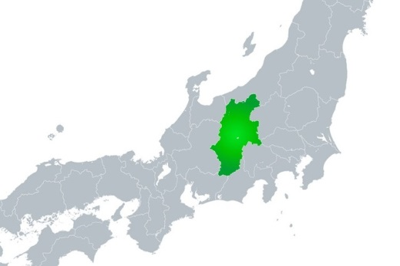
長野県の救護施設
旭 寮
れんげ荘
共和寮
清和寮
八ヶ岳寮
順天寮
阿南富草寮

Slide 3
法人概要
○ 沿 革
昭和２８年 法人設立
昭和４２年 救護施設旭寮設立（定員５０名）
昭和４８年 定員８０名に増員
平成１４年 ホームレスの支援（独自事業）
平成２５年 居宅生活訓練事業開始
平成２６年 専任相談員を置き相談支援事業開始（独自事業）
平成２７年 保護施設通所事業・自立準備ホーム事業開始
平成２９年 就労継続支援B型事業所「あんどわーく」開所
平成３０年 移転新築

Slide 4
本体事業以外に行っているもの
○緊急一時生活支援「ゆめのは」（独自事業）
○相談支援「ゆめのは」（独自事業）
○自立準備ホーム（法務省）
○フードパントリー「むすびや」（独自事業）
○子ども食堂（独自事業）

Slide 5
緊急一時生活支援（独自事業）
○事業名「ゆめのは」 年間20名ほどを受け入れている
○平成１５年より１部屋２名定員でホームレスの受入を始める
○移転新築（平成３０年）後、個室４部屋で支援
○DV被害、記憶喪失で保護、家族からの虐待、犯罪の被害者、
服役後の生活困窮者等の受入
○利用料 無料又は３食込み１日２，０００円
○居室環境 テレビ、Wi-Fi、冷蔵庫等（洗濯機は共用）

Slide 6
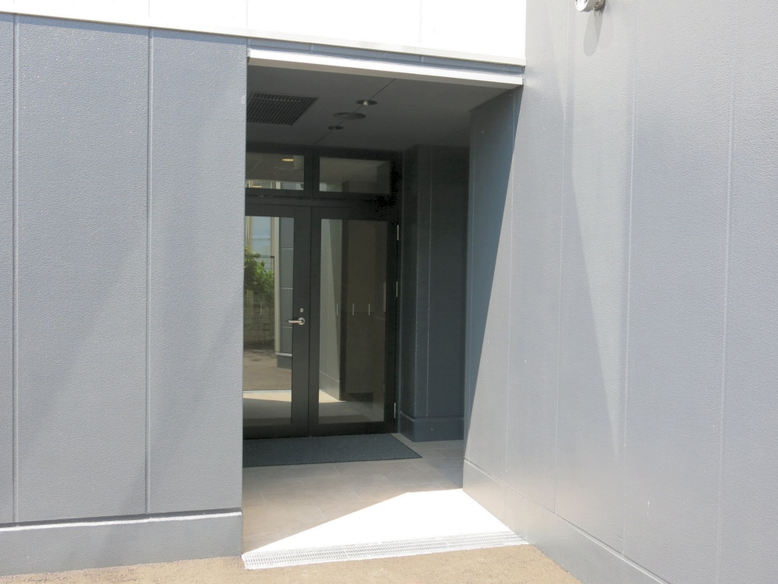
一時生活支援の居室入り口

Slide 7
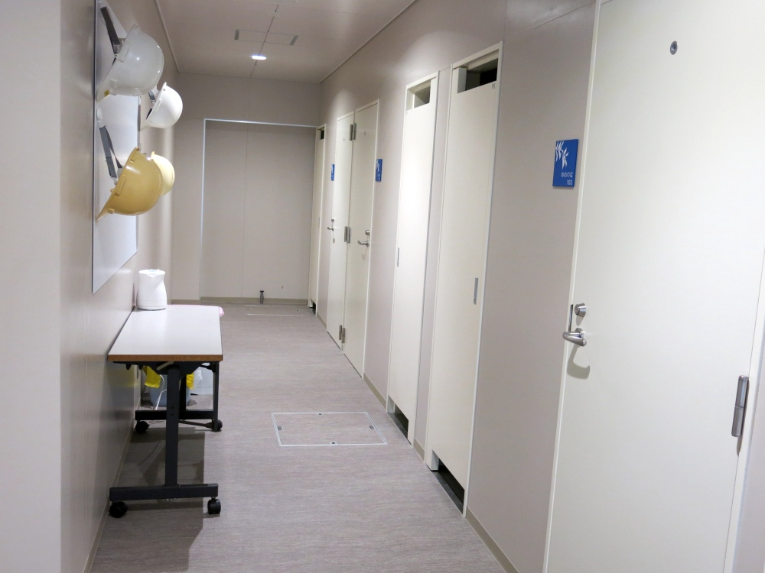
個室４部屋

Slide 8
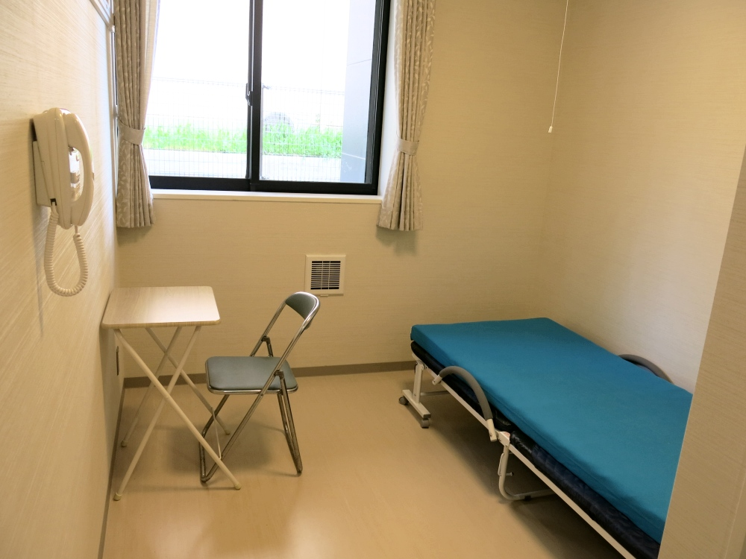
冷蔵庫、テレビ等完備

Slide 9
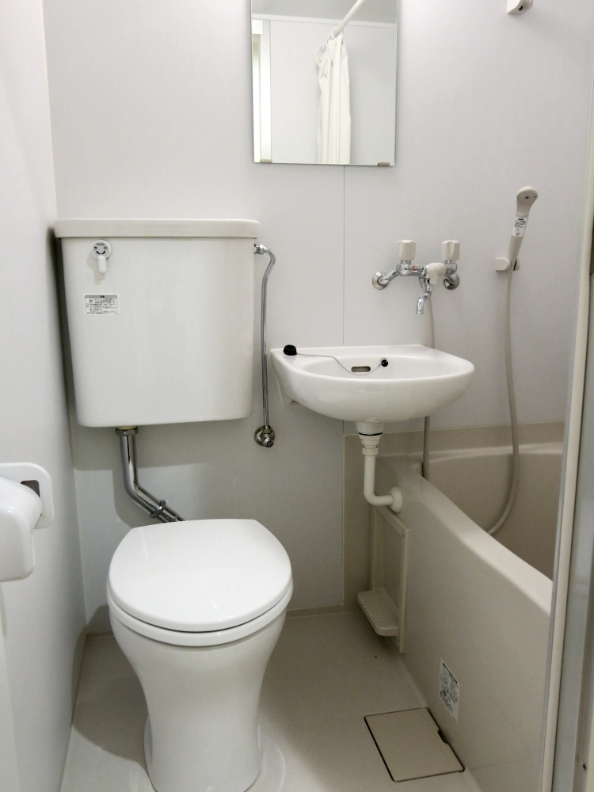
ユニットバス

Slide 10
相談支援事業（独自事業）
○事業名「ゆめのは」 常時20数名の利用者と契約
○平成２６年より相談員を専任でもうけ支援を始める
○地域の生活困窮者を訪問支援
○完全無料での支援
○地域包括支援センター、福祉事務所、民生委員、病院等と連携

Slide 11
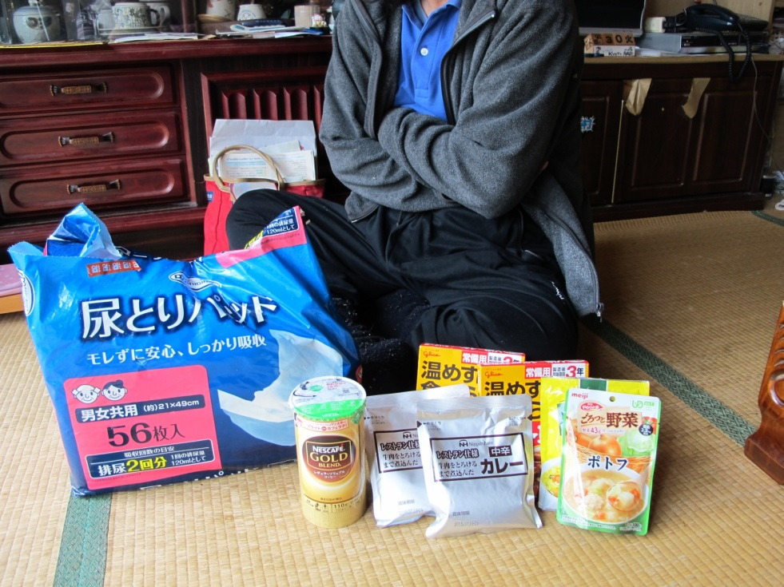
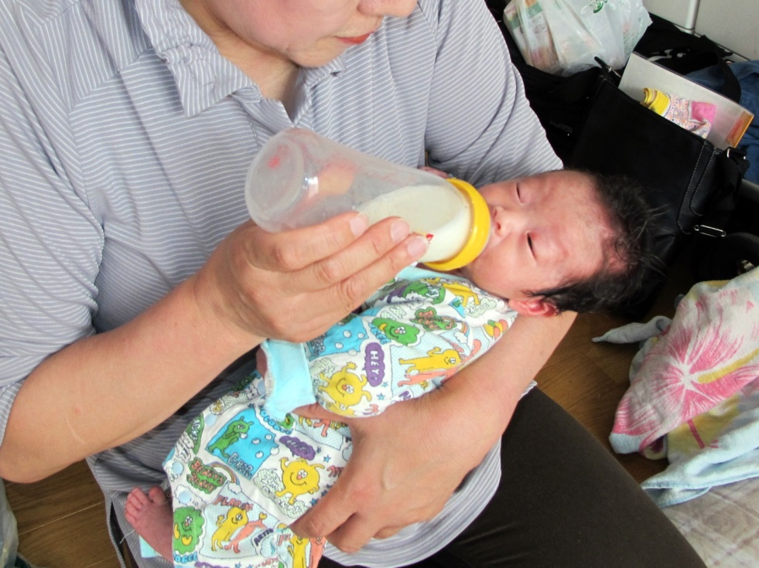
食糧支援の様子
子育て支援

Slide 12
自立準備ホーム（法務省）
○刑務所や少年院などの矯正施設を出所後、生活困窮におちいる可能性のある方を支援
〇保護観察所と契約
〇ゆめのは居室（個室４部屋）を利用
〇地域生活定着支援センターからの依頼が大半
〇年間３名ほどの利用がある

Slide 13
フードパントリー「むすびや」（独自事業）
○令和３年より、長野県社協、長野市社協、長野市社会事業協会、
当法人と共同で、旧旭寮の施設建物を食料支援の倉庫として利用
する事業を開始
○フードバンク活動を行っているＮＰＯのホットライン信州やフード
バンク信州等も参画
○近隣の高校生ボランティア等と子ども食堂など地域での居場所と
しての展開を模索

Slide 14
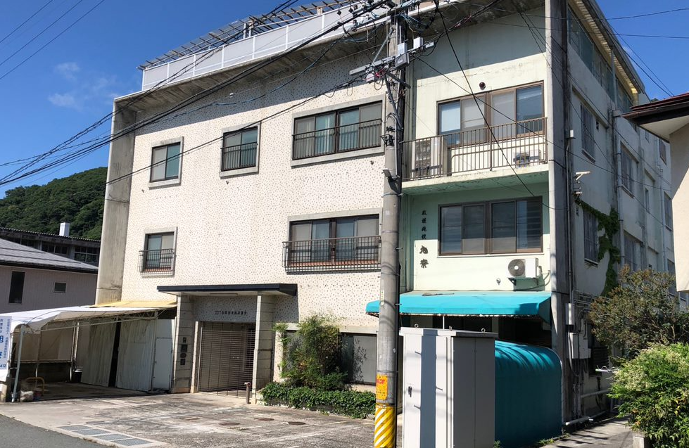
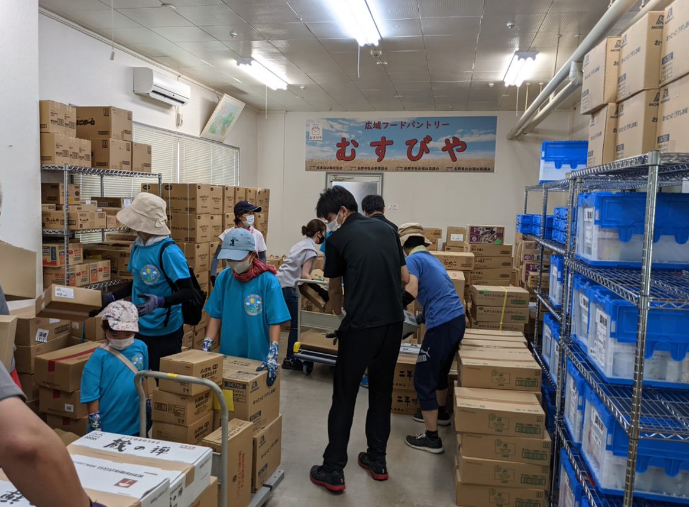
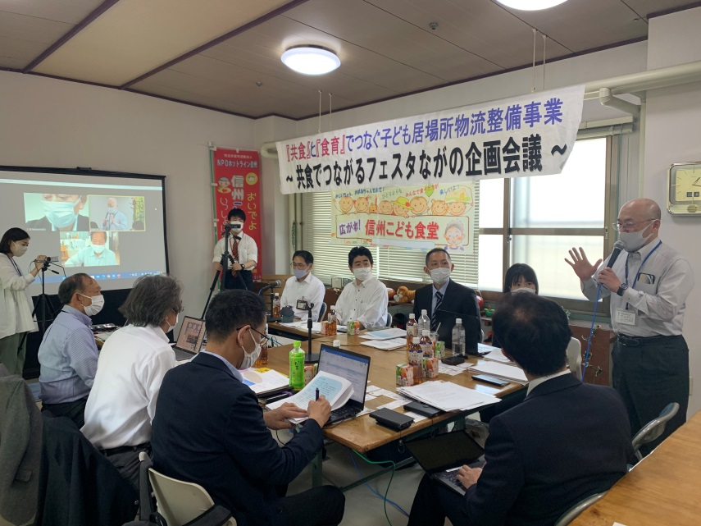
旧旭寮
倉庫内 作業の様子
連携会議の様子

Slide 15
子ども食堂（独自事業）
○以前行っていたデイサービスのスペースを有効活用
○フードパントリー事業を通して連携が増える
・長野県社会福祉協議会
・長野県こども若者局
・長野市こども未来部
・NPO法人 フードバンク信州、ホットライン信州 など
○近隣高校のボランティア部の生徒と連携

Slide 16
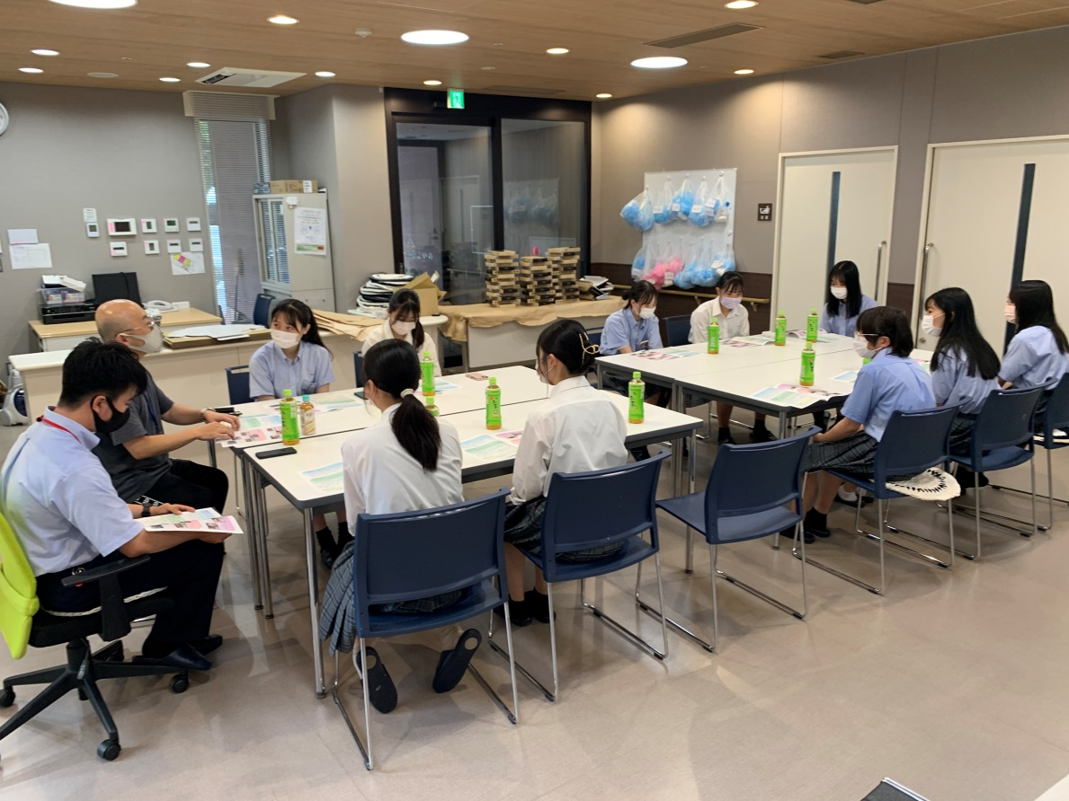
近隣の高校生との話し合い

Slide 17
緊急一時生活支援・相談支援の事例
＜Ａさん １８歳未満 男性＞
〇自閉スペクトラム症と診断されている
○児童相談所からの依頼
○発達障害があり、中学の頃から児相が関わる
○姉とのトラブルで医療保護入院も経験
○家を飛び出し、万引き等で補導される
○児童相談所一時保護施設を経てからの利用

Slide 18
自立準備ホームの事例
＜Ｂさん ２０代 女性＞
○死体遺棄により懲役に服し執行猶予付きで釈放
○自己破産状態でもあり、自立準備ホームとして受け入れる
○相談員が積極的に支援に関わる。通院、各種手続き、
資格（介護関係）取得支援、自立後のアパート探し等
○Ｂさん独立後も訪問による支援を行う。

Slide 19
制度の狭間？

Slide 20
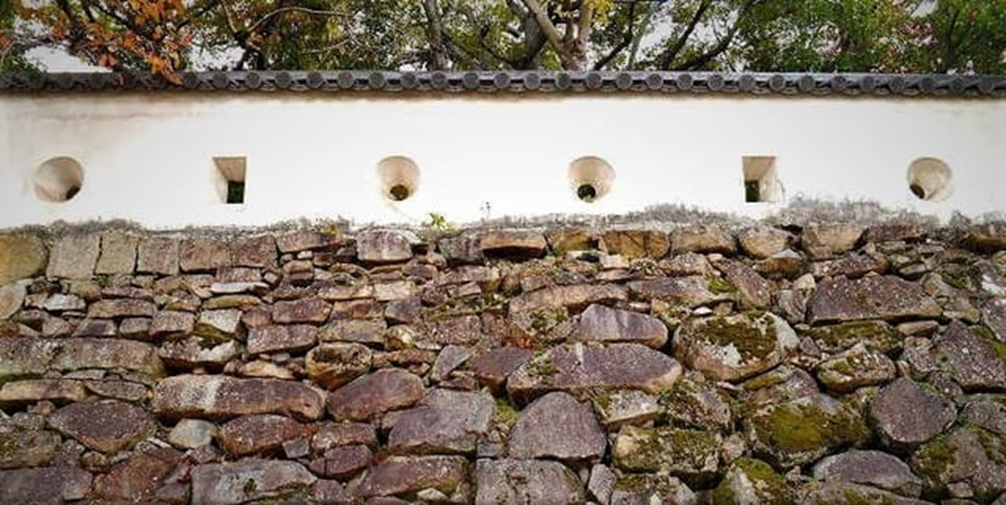
岡山城壁の狭間（さま）

Slide 21
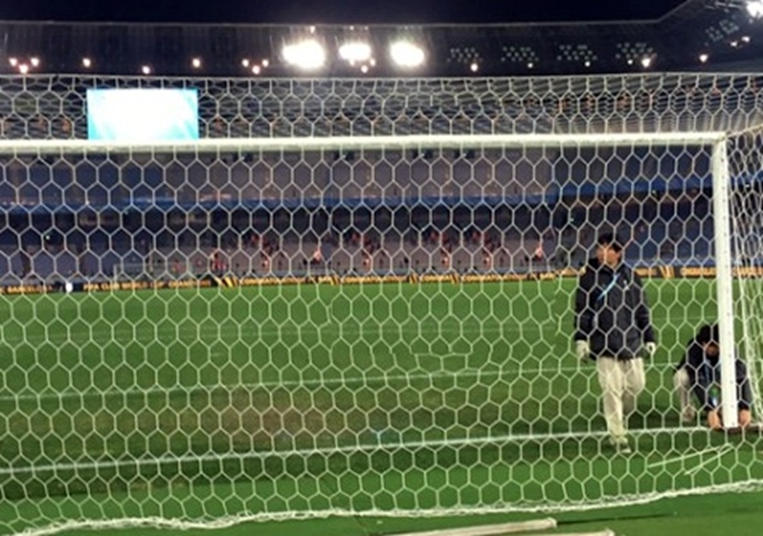

Slide 22
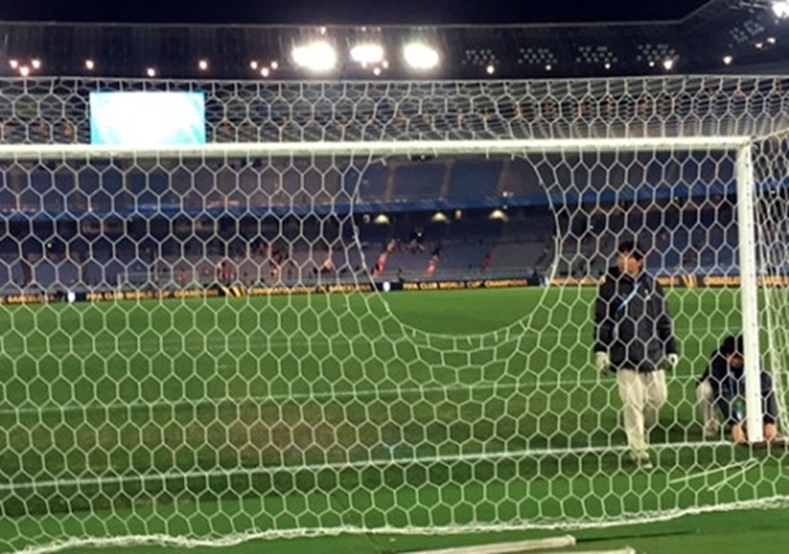

Slide 24
ご清聴ありがとうございました。

